Slide 1
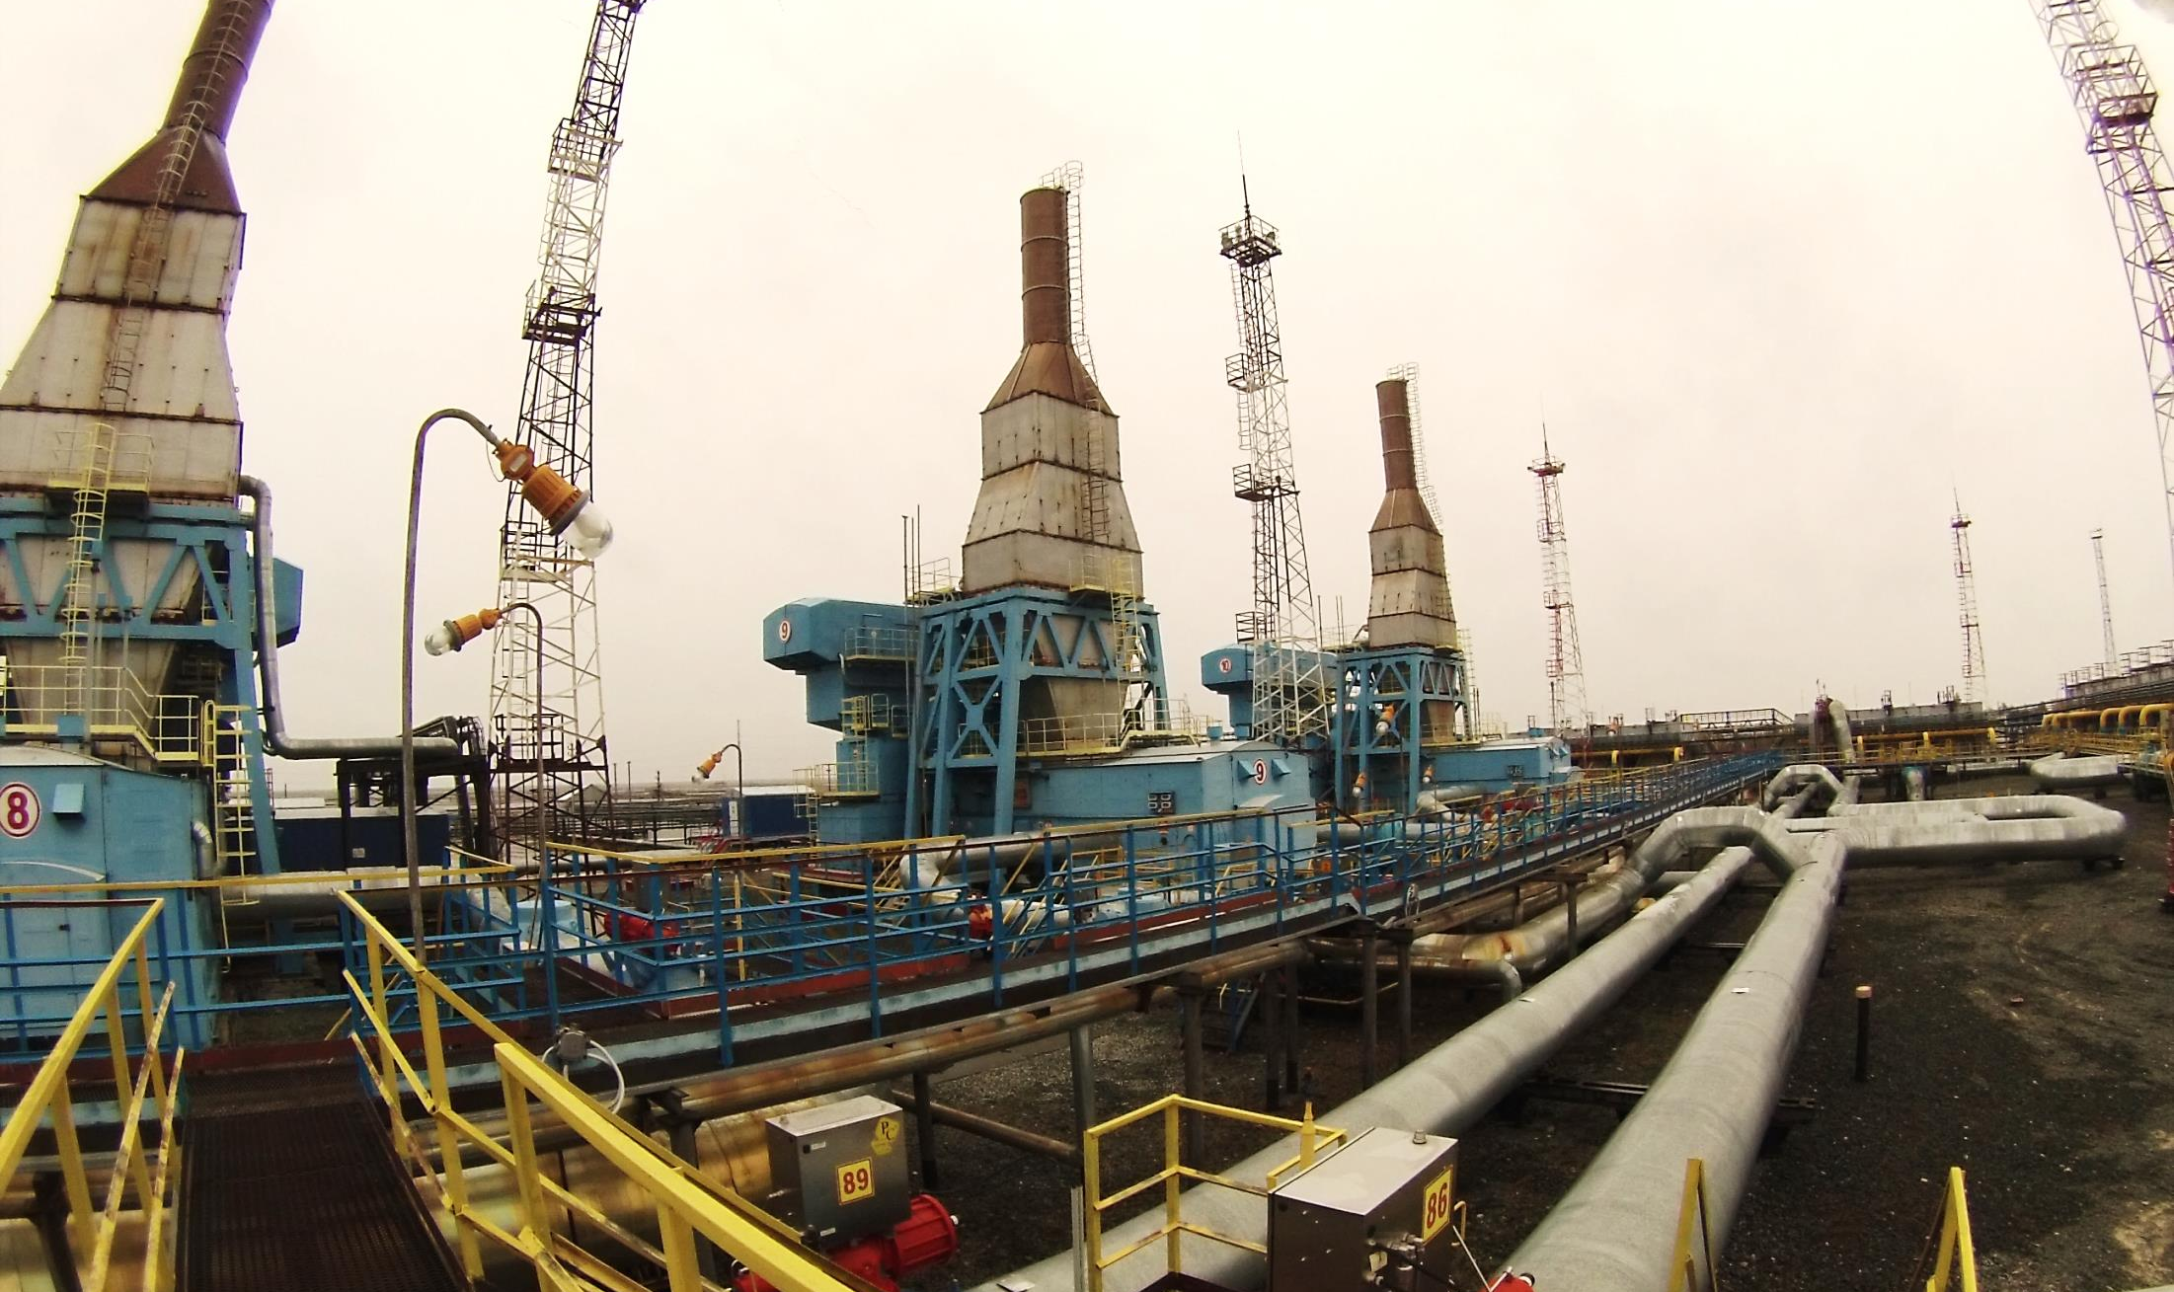
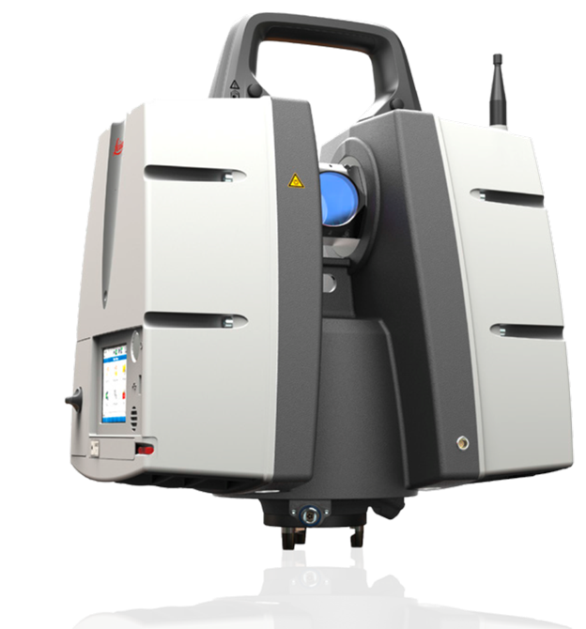
Лазерное сканирование

Slide 2
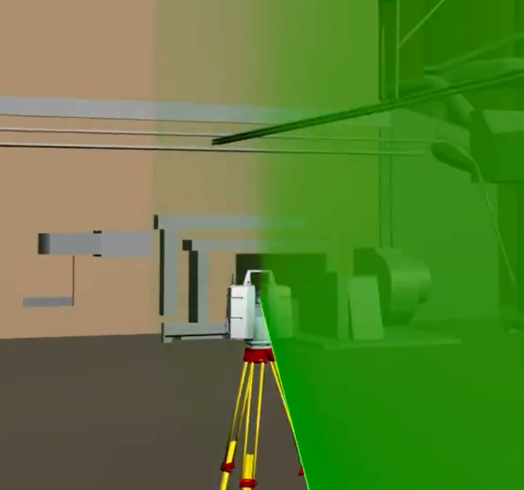
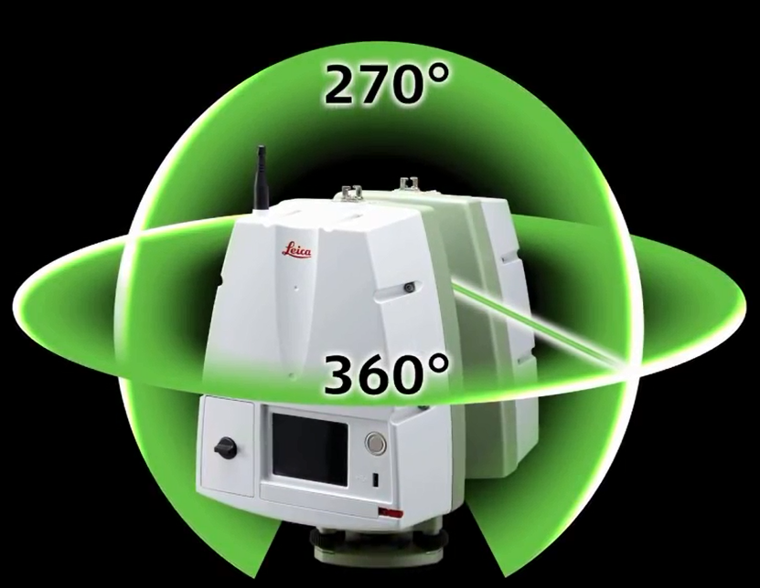
Принцип работы лазерного сканера
Зеркало сканера вращается на 360°, что позволяет выполнять съёмку в двух направлениях.

Slide 3
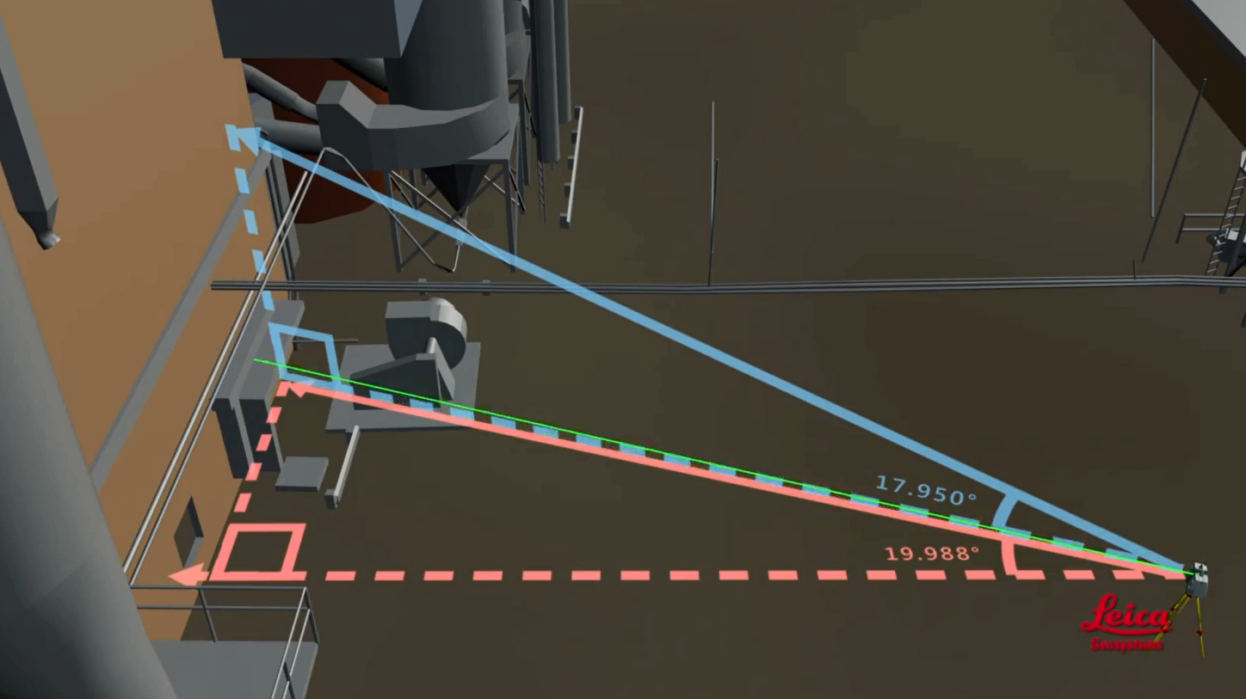
Принцип работы лазерного сканера
Для каждой точки прибор измеряет:
  расстояние
  вертикальный угол
  Горизонтальный угол
  Исходя из этих величин высчитываются 3D координаты каждой точки (X;Y;Z)

Slide 4
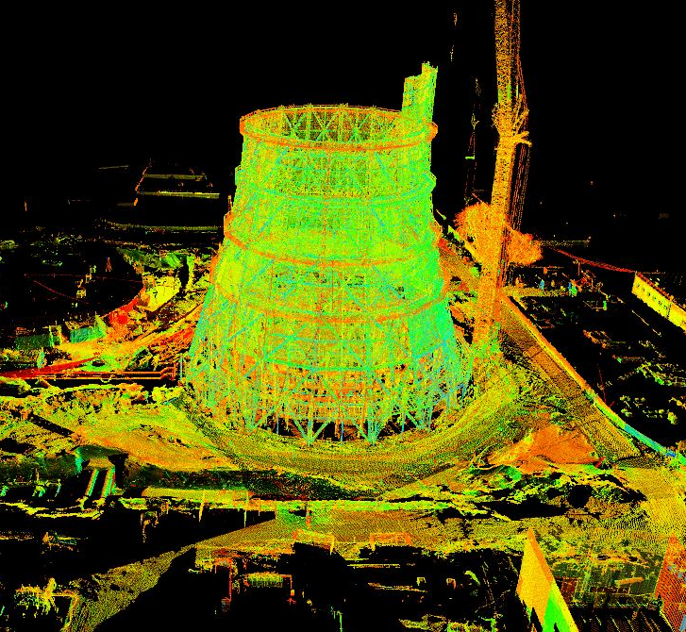
Данные, получаемые с лазерных сканеров
В результате измерений получается облако из множества точек, где каждая из них имеет 4 или более параметров:
Координата X
Координата Y
Координата Z
Коэффициент отражения сигнала
Параметры цвета по фотографии
Параметры одной точки
X | Y | Z | int | R | G | B
132.4 | 51.32 | 241.4 | 0.987 | 238 | 21 | 53

Slide 5

Leica ScanStation P30/P40
Leica ScanStation P30/P40
Максимальная дальность: 120 м при 18% альбедо / 270 м при 78% альбедо
Точность дальномера: 1.2мм + 10ppm
Скорость: до 1 000 000 т/с
Диапазон раб. t°С от -20 до +50
IP54
Улучшенное качество данных
Поверка и калибровка
Компенсатор
Геодезическая привязка
Встроенная камера HDR

Slide 6
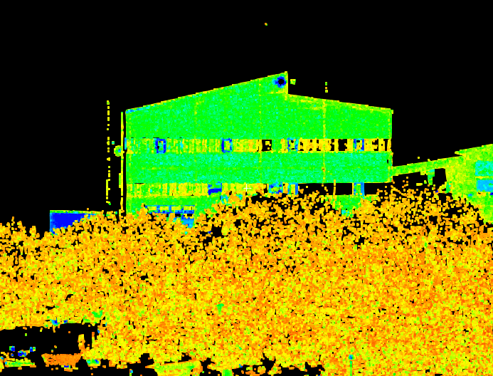
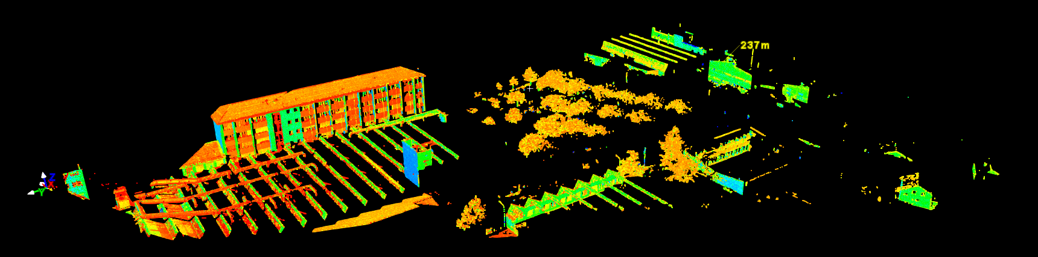
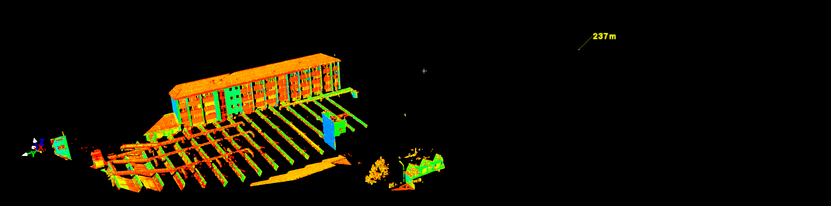

Дальность сканирования
Дальность сканирования:
Leica ScanStation P30: 120м
Leica ScanStation P40: 270м

Slide 7
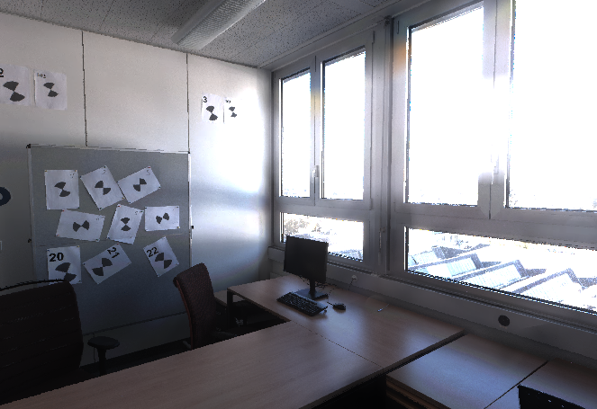
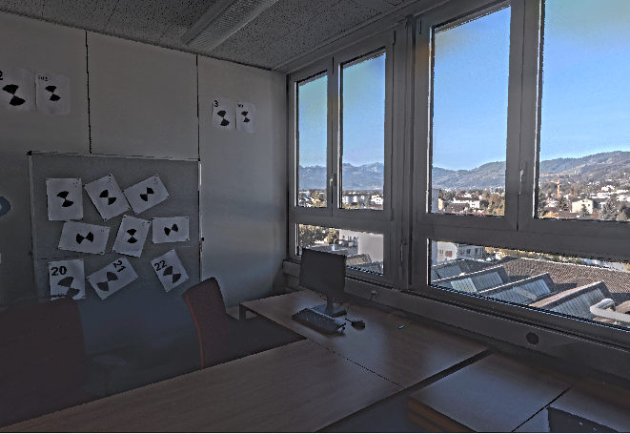
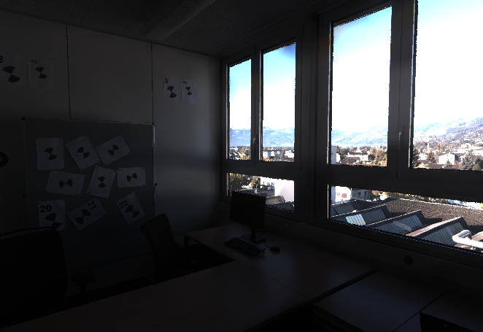
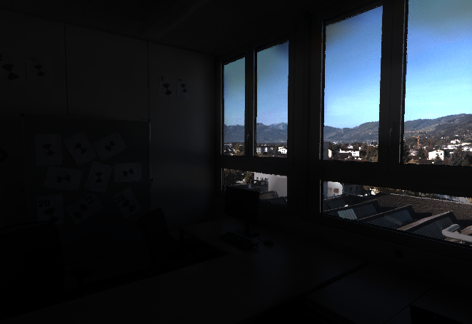
HDR фотография
Производится 3 снимка с разной экспозицией, после чего они накладываются друг на друга и получается равномерная по освещённости фотография
Нет пересвеченных и затемнённых областей

Slide 8
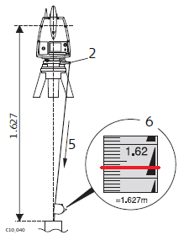
Являются геодезическими инструментами
Leica ScanStation P30 и Р40
Варианты ориентировки:
  Спутниковый приёмник
  По азимуту
  По обратной засечке
  Привязка при помощи тахеометра
2-х осевой компенсатор (не сенсор наклона)
Лазерный отвес, определение высоты как в TPS
Создание своего типа марок (аналогично созданию своего типа отражателя в тахеометре)

Slide 9
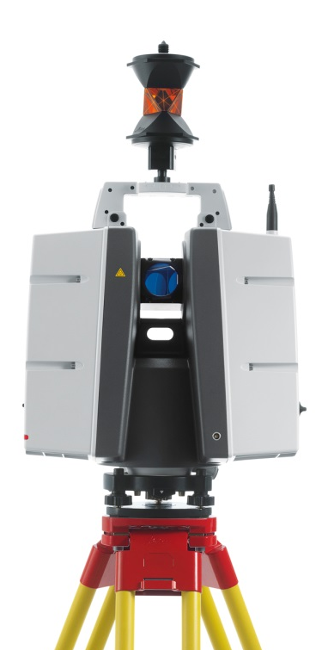
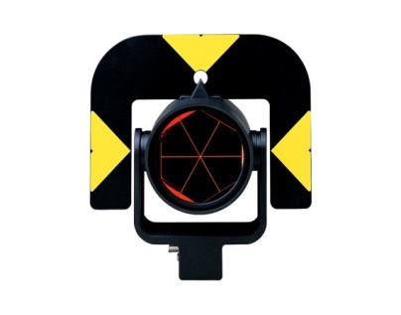
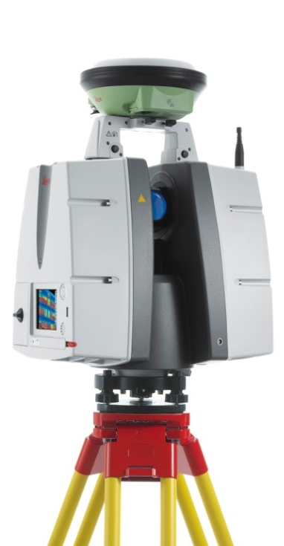
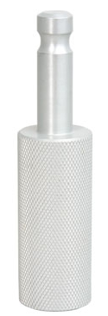
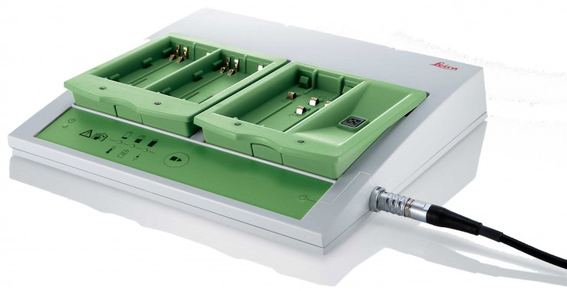
Часть семейства Leica Geosystems
Leica ScanStation
Интегрируется с GNSS приёмниками серии Leica Viva
Аксессуары TPS/GNSS Viva
Зарядное устройство TPS/GNSS Viva
Возможность управления с контроллера серии Viva

Slide 10
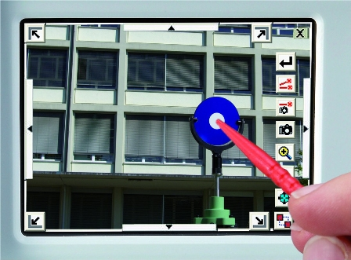
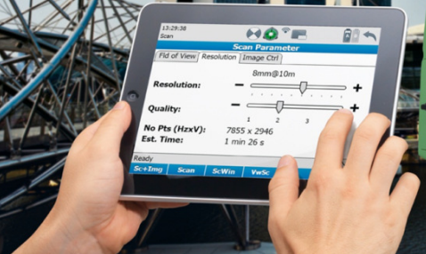
Leica ScanStation P30 и Р40
Фотокамера
Встроенная видеокамера
Наведения на марки при помощи камеры
Задание окна сканирования через видео изображение
HDR снимки со встроенной камеры

Slide 11
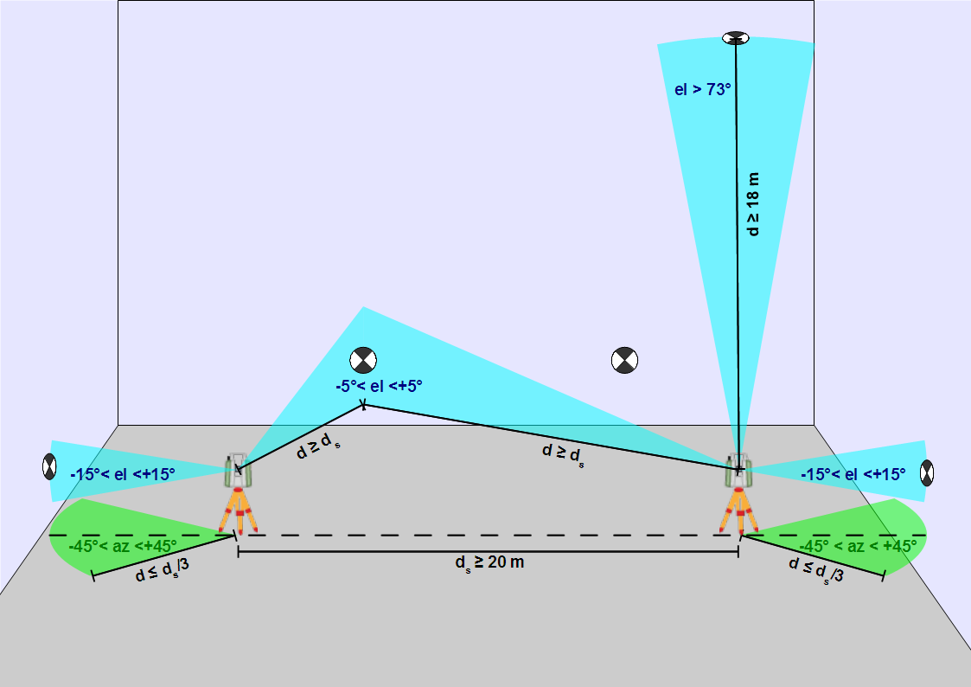
Самостоятельная калибровка
Leica ScanStation Pxx
Видео

Slide 12
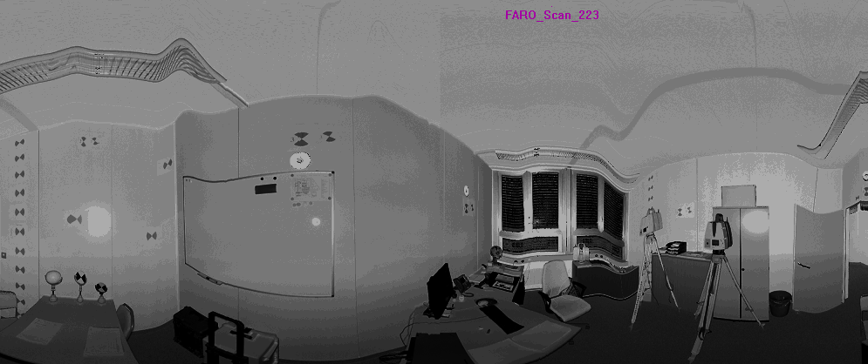
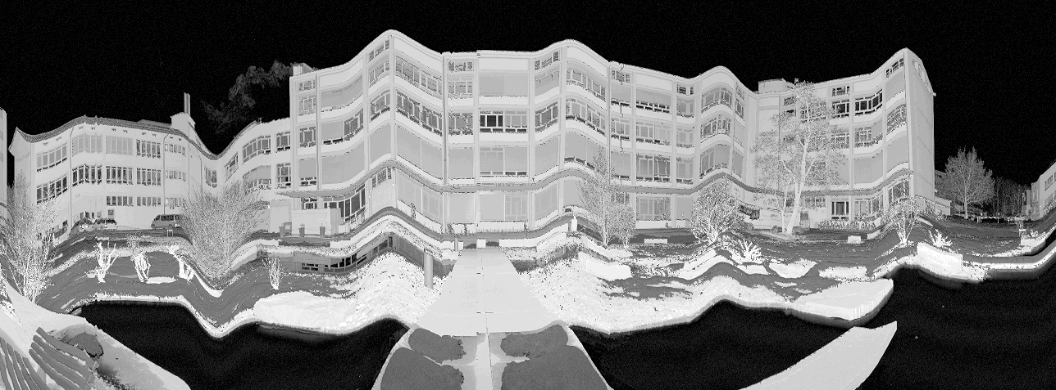
Данные сканеров без компенсатора наклона

Slide 13
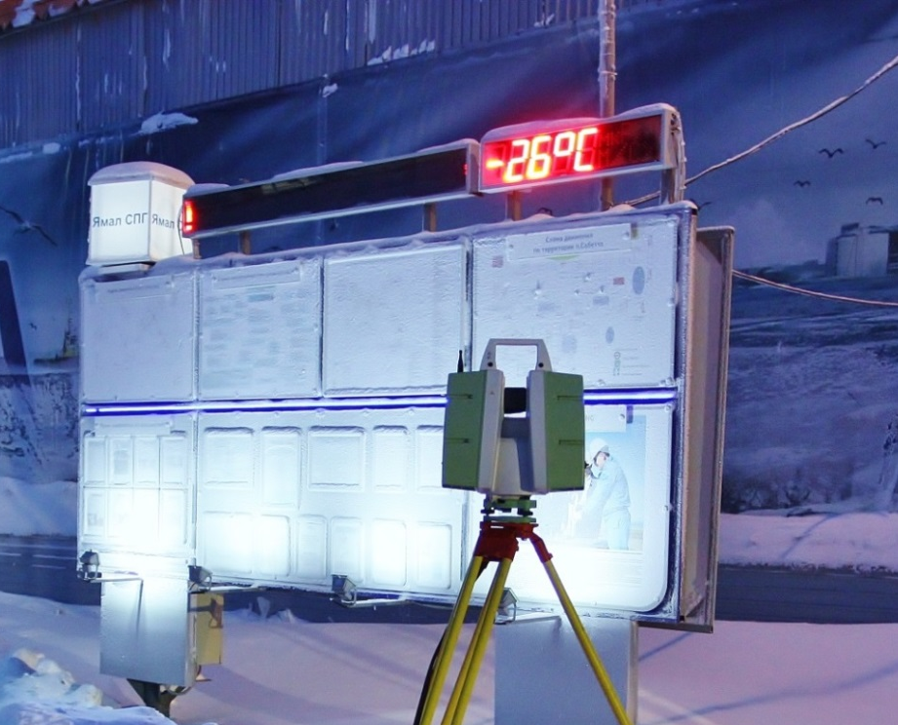
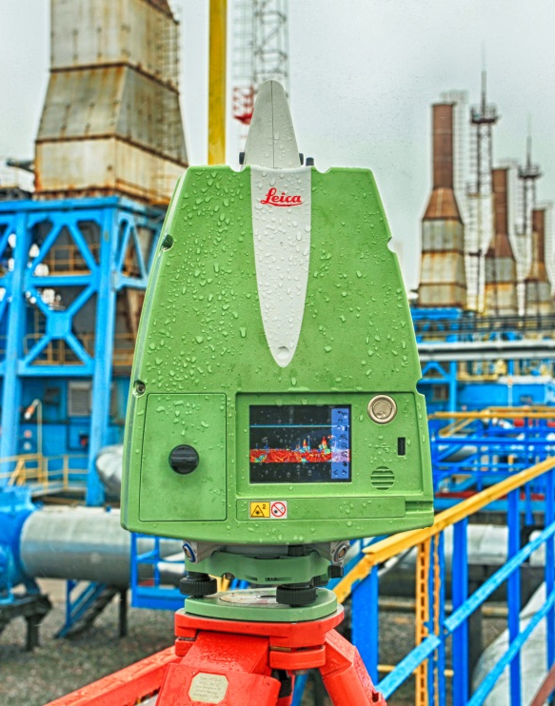
Защита от внешних факторов
ScanStation P20

Slide 14
Применение лазерного сканирования
Лазерное сканирование применяется в:
Проектирование
  Получение реальных данных о геометрии объектов для решения задач реконструкции или актуализации чертежей
Строительстве
  Оперативный поэтапный контроль строительства, оценка выполненного объема, исполнительная съемка

Slide 15
Проектирование
При выполнение реконструкции важно понимать реальную обстановку на объекте.
Подготовка проекта реконструкции на основе исходной проектной документации предприятия не всегда возможна в силу ее не актуальности или частичного отсутствия.
Воссозданная по облаку 2D/3D документация на 100% отражают реальную ситуацию на объекте
Данные, полученные путём лазерного сканирования, даже в виде облака точек, могут использоваться для определения коллизий между имеющимся и вновь спроектированным оборудованием.

Slide 16


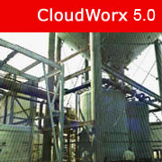
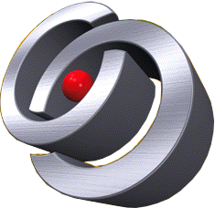




Проектирование
Данные со сканеров Leica могут быть открыты без конвертации почти во всех САПР
Плагин для САПР
Leica Cyclone
Сшивка + обработка

Slide 17
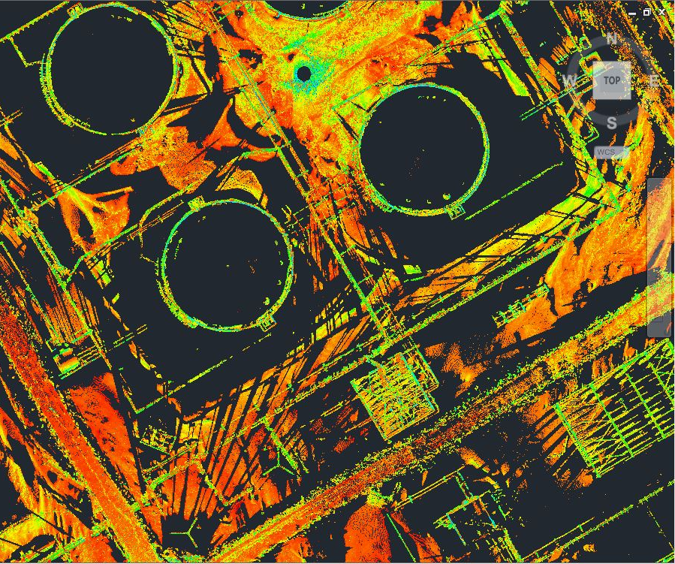
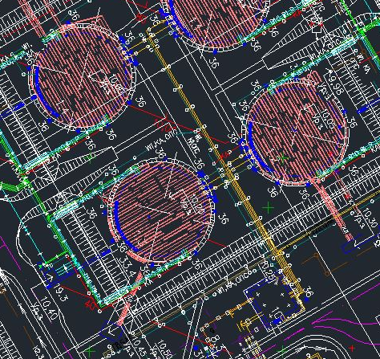
Проектирование
Восстановление документации по данным сканирования
Облако точек выступает в роли подложки для создания или актуализации чертежей

Slide 18
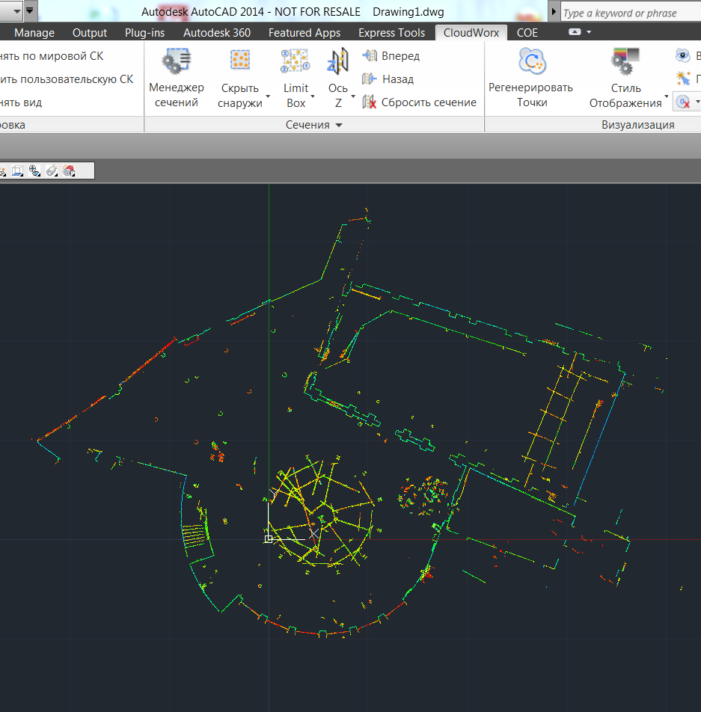
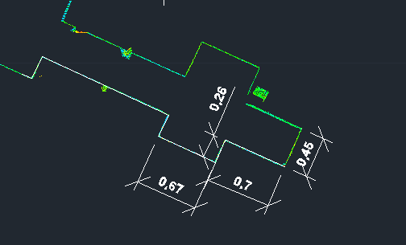
Проектирование
Восстановление документации по данным сканирования
Облако точек загружается напрямую в AutoCAD без конвертации при помощи плагина CloudWorx. Облако точек векторизуется инструментами AutoCAD

Slide 19
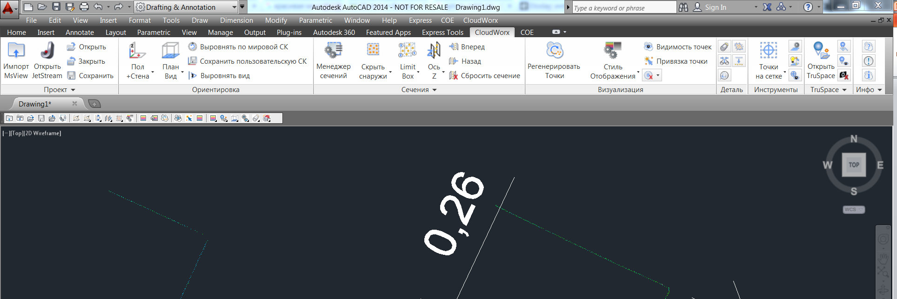
Проектирование
Восстановление документации по данным сканирования
Плагин CloudWorx для AutoCAD добавляет дополнительный функционал по работе с облаком точек
Загрузка облака точек из базы данных Leica Cyclone
Работа с системами координат и ориентировка облака
Инструменты по ограничению и сечению облака
Визуализация точек облака
Установки уровня рабочей плоскости для создания чертежа
Инструменты по вписыванию в облако 3D элементов

Slide 20
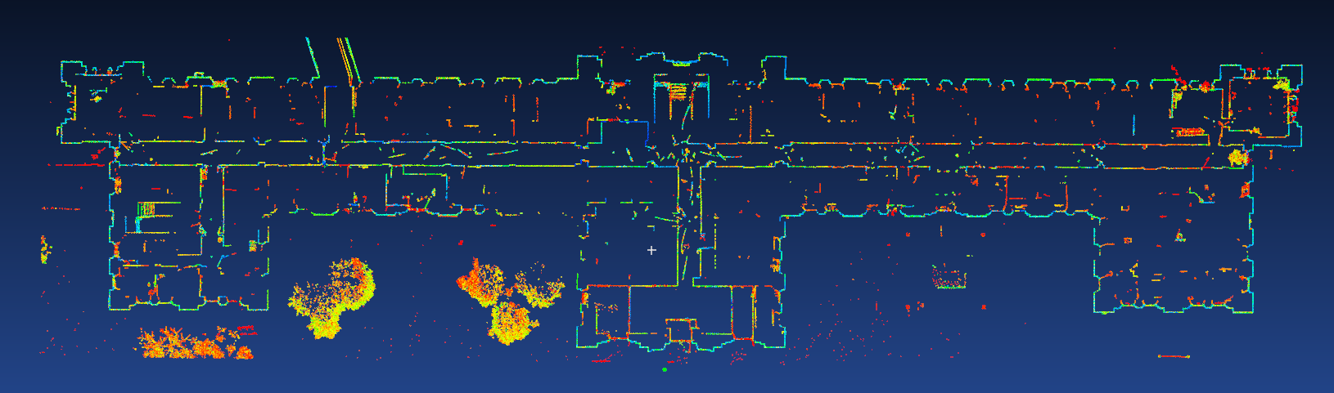
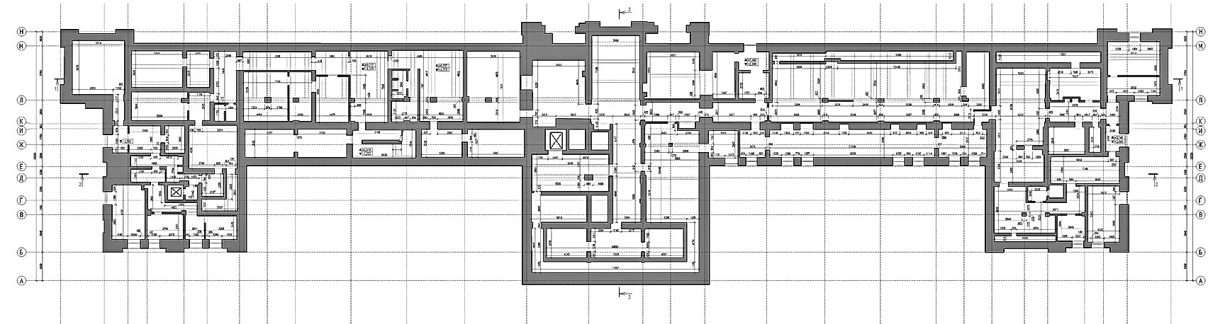
Проектирование
Восстановление документации по данным сканирования
Создание обмерных чертежей в среде AutoCAD при помощи плагина CloudWorx

Slide 21
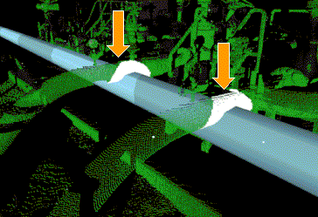
  Проверка на коллизии
Проектирование
Выявление мест пересечения проектируемого объекта с существующими
Автоматическая функция программного обеспечения Leica Cyclone Model и CloudWorx для AutoCAD
Места пересечения
Облако точек от имеющихся объектов
Новый объект

Slide 22
Контроль строительства
При контроле строительства сложных промышленных объектов объем данных и скорость их получения играют важную роль
Лазерное сканирование позволяет за короткий промежуток времени получить максимально подробную картину строящегося объекта и сравнить ее с проектной документацией.
Для определения отклонения между проектом и фактом нет необходимости векторизовать облако, измерения выполняются между облаком точек и проектным чертежом.

Slide 23
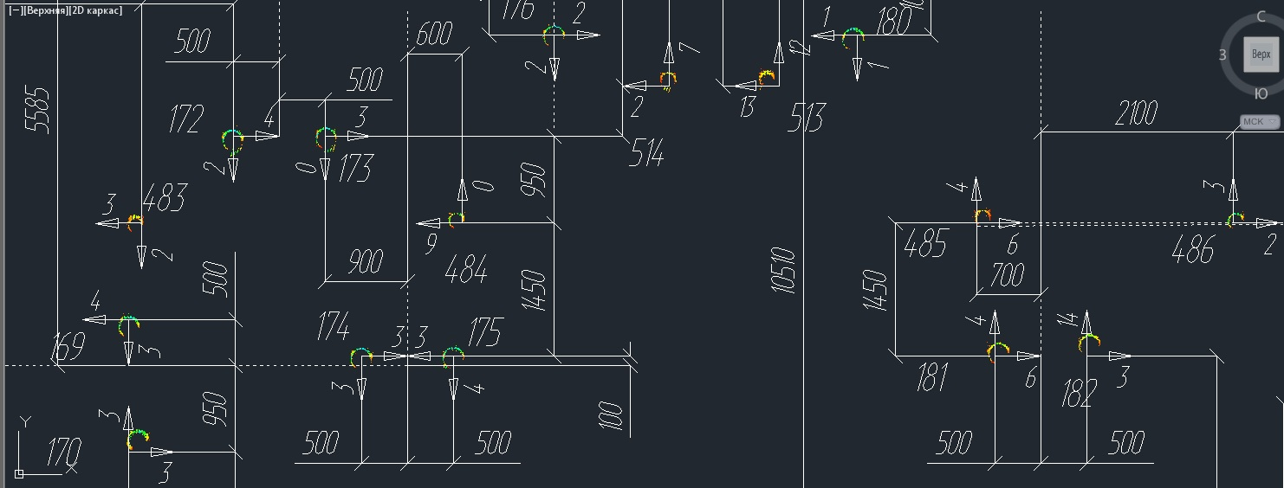
Строительство
Определение отклонений между реальным положением построенного объекта и его проектным положением
Пример сравнения проектного и фактического положения колон
Отклонения

Slide 24
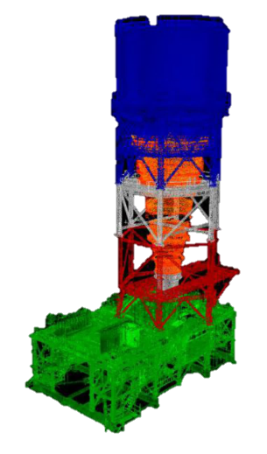
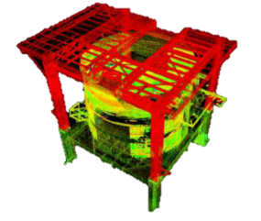
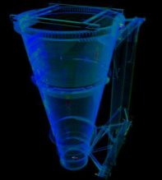
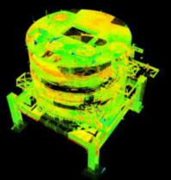
Поэтапный контроль строящегося объекта
Лазерное сканирование предоставляет полную картину объекта на всех этапах его строительства, тем самым позволяя контролировать объемы выполненных работ

Slide 25
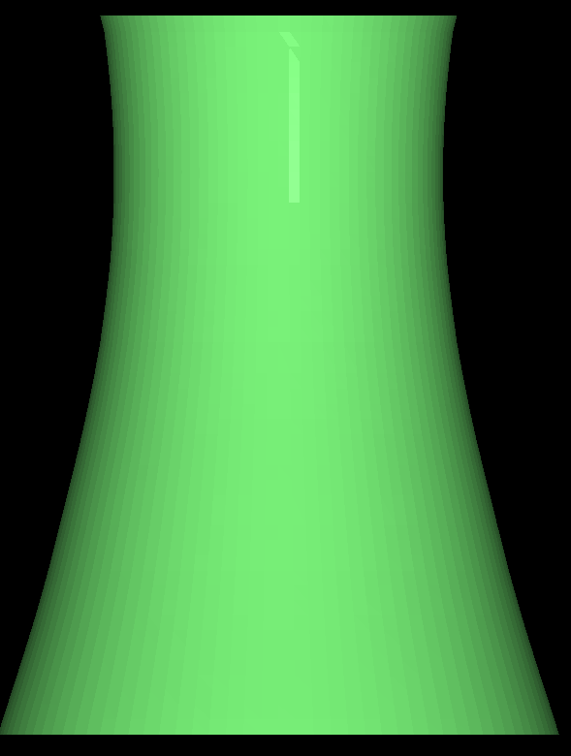
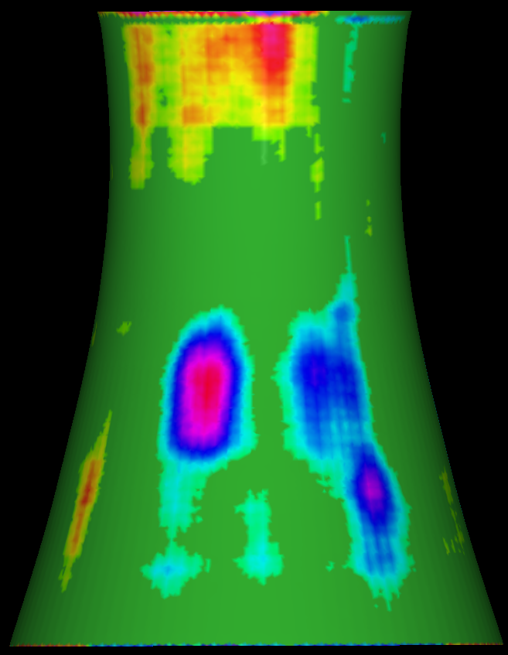
Прочие задачи
Мониторинг (сложные геометрические объекты)
Выявление зон деформаций на основе многократных измерений или выявление отличий фактических данных от проектной модели.
Программное обеспечение отображает цветовую карту отклонений.
Выполняется в ПО 3DReshaper

Slide 26
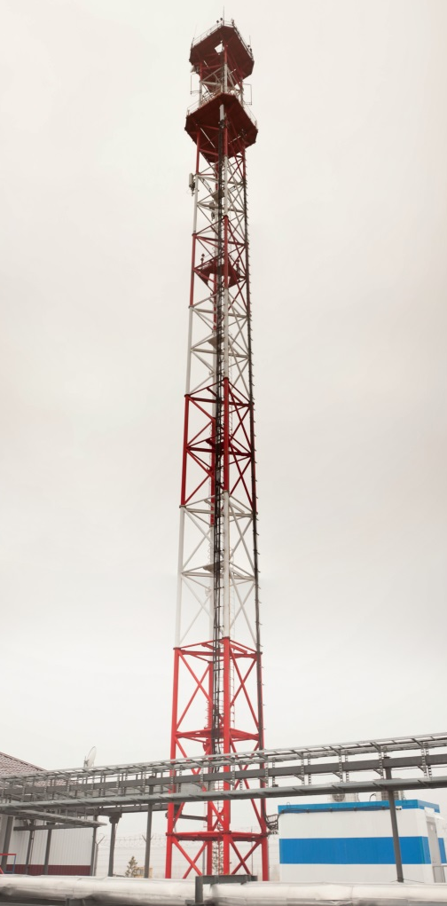
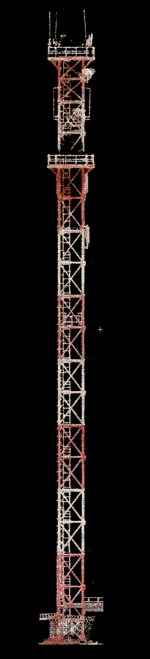
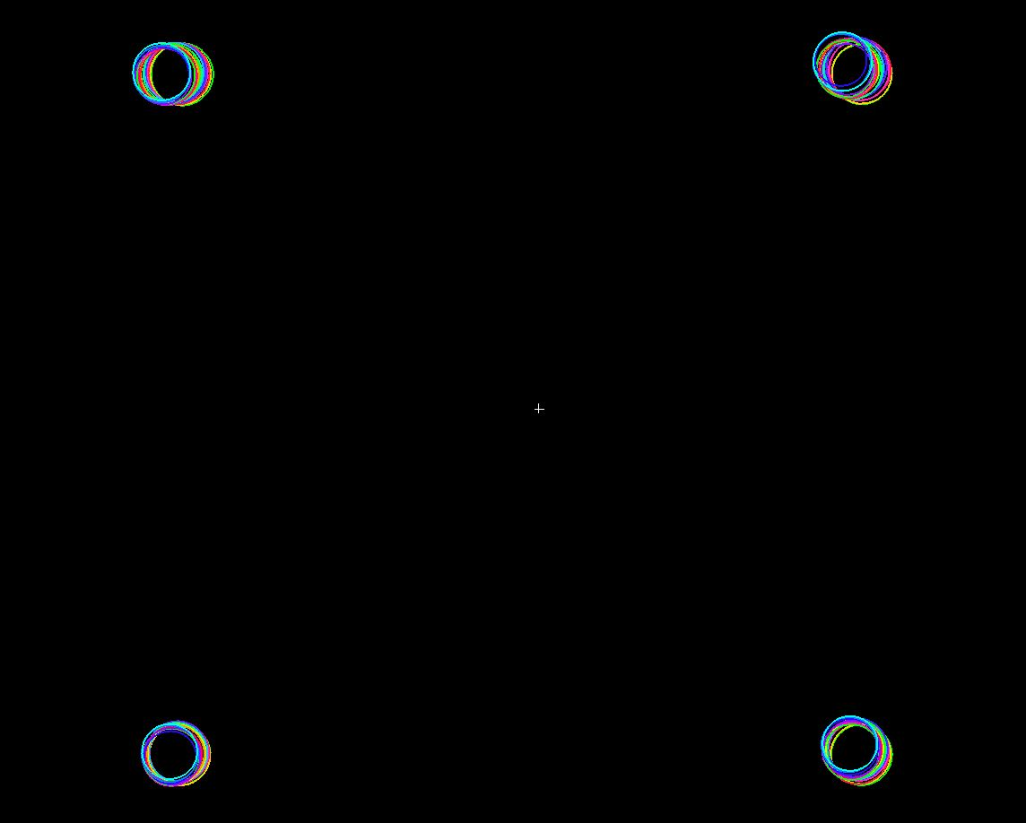
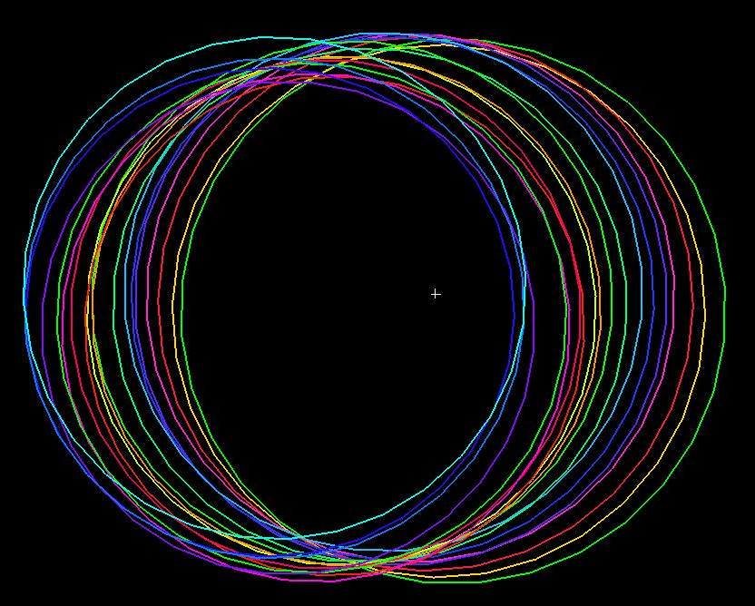
Прочие задачи
Мониторинг (конструкции мачтового типа)
Выполнено в среде AutoCAD при помощи плагина CloudWorx
Фотография объекта
Облако точек
Вид сверху на сечения опор мачты
Сечения

Slide 27
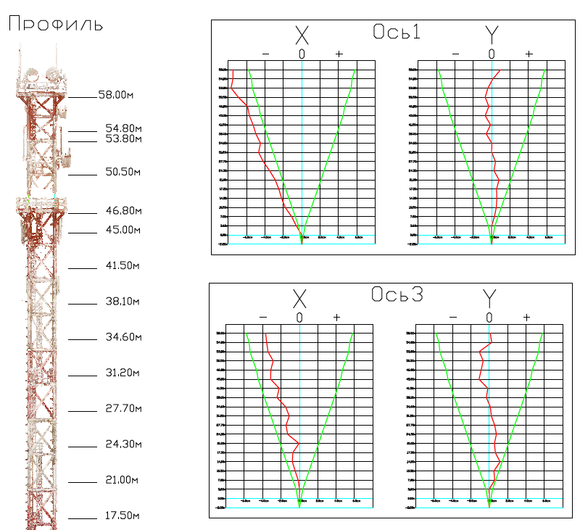
Результат

Slide 28
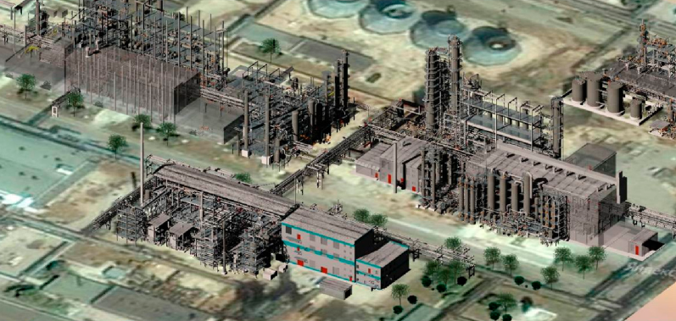
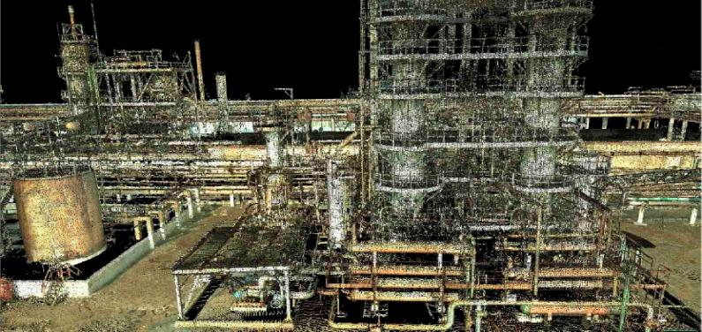
Примеры реализованных проектов
Создание 2D/3D документации промышленных объектов
для реконструкции.
    Пример: «Тольяттикаучук», компания 3DLS
      Более 8 000 станций, 12.5 млрд. точек
      Leica ScanStation C10, Leica Cyclone, 3D модель – в AVEVA PDMS

Slide 29





Примеры реализованных проектов
2. Контроль строительства промышленных объектов.
    Пример: Ростовская АЭС, ПКФ ВНИИАЭС
      Leica HDS6100 и ScanStation C10
      Leica Cyclone, 3D Reshaper, 3D модель в Intergraph SmartPlant (аналог AVEVA)

Slide 30




Примеры реализованных проектов
3. Мониторинг промышленных объектов.
    Пример: мониторинг объектов концевой сепарационной установки, компания РИТЭК
      Leica ScanStation, Leica Cyclone, 3D Reshaper.
      3D модели, карты отклонений, отклонения опор от вертикали

